Slide 1



Система мотивации
Среда в коллективе
Личный пример руководителя
Традиции в коллективе
Понимание: «Зачем»
Умения, навыки «Как действовать»
Наставничество, адаптация
Поддержка, развитие, рост

Slide 2

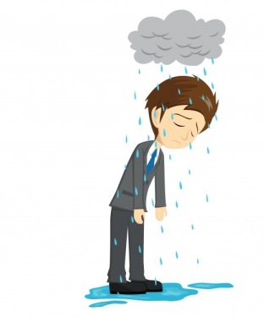

Поддержка клиентоцентричного сотрудника
Пример: конфликтная ситуация с клиентом
Действия
Клиент | Сотрудник | Руководитель (наставник)
Агрессивное поведение; Повышенный тон голоса, переходящий в крик; Недовольство | Эмоционально подавленное состояние; Обида за необоснованное обвинение со стороны клиента; Стресс | Включение в ситуацию (переключение фокуса внимания клиента на себя); Помощь при выходе из конфликта (разговор с клиентом); «Погашение» агрессии клиента; Помощь сотруднику (разговор с клиентом); Вынесение ситуации на обсуждение . Варианты: описание ситуации на ватманском листе или флипчарте, разбор причины и поиск вариантов решения

